Slide 1

«Технологии обучения для реализации системно-деятельностного подхода на уроках»
ГАПОУ «Казанский педагогический колледж»
Шарапова Лариса Геннадьевна

Slide 2
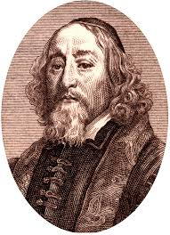
«Учитель должен думать о том, чтобы сначала сделать ученика пригодным для восприятия образования. Учитель, прежде чем образовывать ученика своими наставлениями, сначала должен пробуждать в ученике стремление к образованию, делать ученика, по крайней мере, годным к образованию»
Я.А. Коменский

Slide 3
Основные черты обобщенной модели развивающего обучения и его технологии:
1. процессуальная целевая направленность: обучение способам теоретического мышления, приемам учебно–познавательной деятельности, процедурам поисковой деятельности как основному содержанию и результату образования;
2. приближенность учебной деятельности к научному познанию:
а) постановка обучающихся в позицию исследователя, первооткрывателя;
б) применение в технологии учебного процесса таких процедур, которые моделируют этапы мышления при решении проблем; выявление и формулирование проблемы, сбор данных, выдвижение гипотез, анализ данных, проверка гипотез, формулирование выводов, применение на практике, обобщения;
3. основная позиция студента (ученика) в учебном процессе – активно–деятельностная, субъектная (самостоятельный поиск информации, принятие решений, оценочная деятельность);
4. основная позиция учителя – научный руководитель и партнер по учебному исследованию.

Slide 4
Интерактивные технологии Суть интерактивного обучения состоит в том, что учебный процесс организован таким образом, что практически все учащиеся оказываются вовлеченными в процесс познания, они имеют возможность понимать и рефлексировать по поводу того, что они знают и думают.
Диалоговое общение
Приобретение самостоятельно добытого пережитого знания и умения
Развитие критического мышления
Развитие умения решать проблемы
Комплексное взаимодействие ЗУН на уровне мышления, воспроизведения, восприятия
Формирование личностных качеств учащихся
Интерактивные технологии предлагают:

Slide 5
Интерактивное обучение одновременно решает несколько задач:
развивает коммуникативные умения и навыки
помогает установлению эмоциональных контактов между участниками процесса обучения
решает информационную задачу, поскольку обеспечивает обучающихся необходимой информацией, без которой невозможно реализовывать совместную деятельность
- развивает общие учебные умения и навыки обеспечивает воспитательную задачу, поскольку приучает работать в команде

Slide 6
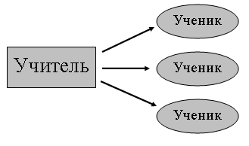
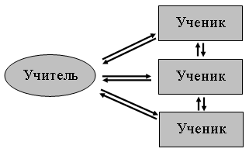
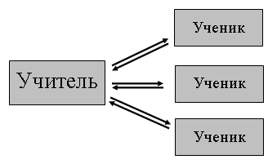
Схемы пассивного, активного и интерактивного методов обучения

Slide 7
Технологии сотрудничества в образовательном процессе

Slide 8
Работа в парах
Виды пар (по системе Антонины Степановны Границкой)
СТАТИСТИЧЕСКАЯ ДИНАМИЧЕСКАЯ ВАРИАЦИОННАЯ

Slide 9
СТАТИСТИЧЕСКАЯ ПАРА (пара постоянного состава) - совместно работают обучающиеся сидящие за одной партой.
1
2
В статистической паре работа ведётся в режиме "взаимообучение"; "взаимоконтроль".

Slide 10
ДИНАМИЧЕСКАЯ ПАРА (пара сменного состава) - малая группа из 4 человек. Для работы объединяются обучающиеся, сидящие за соседними партами. Каждый работает с каждым, трижды меняя партнёров
1
2
4
3
В динамической паре работа ведётся в режиме "коллективного взаимодействия".

Slide 11
ВАРИАЦИОННАЯ ПАРА - малая группа из 4 человек. Каждый работает то с одним, то с другим партнёром. При этом происходит обмен материалами, варианты которых будут проработаны каждым членом группы
1 такт
2 такт
1
2
1
2
4
3
4
3
3 такт
2
1
3
4
В вариационной паре работа ведётся в режиме «обработки разнообразных материалов»

Slide 12
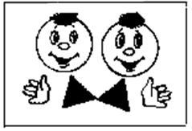
Результат работы в паре
повышает речевую и мыслительную активность каждого обучающегося
способствует воспитанию нравственных качеств личности
формирует мотивацию, повышает интерес к учёбе

Slide 13
Роль преподавателя во время групповой работы
контроль
организация
оценивание работы
участие в работе группы
предложение участникам разных вариантов решения
выступление в роли наставника, исследователя или источника информации

Slide 14
Метод проектов

Slide 15
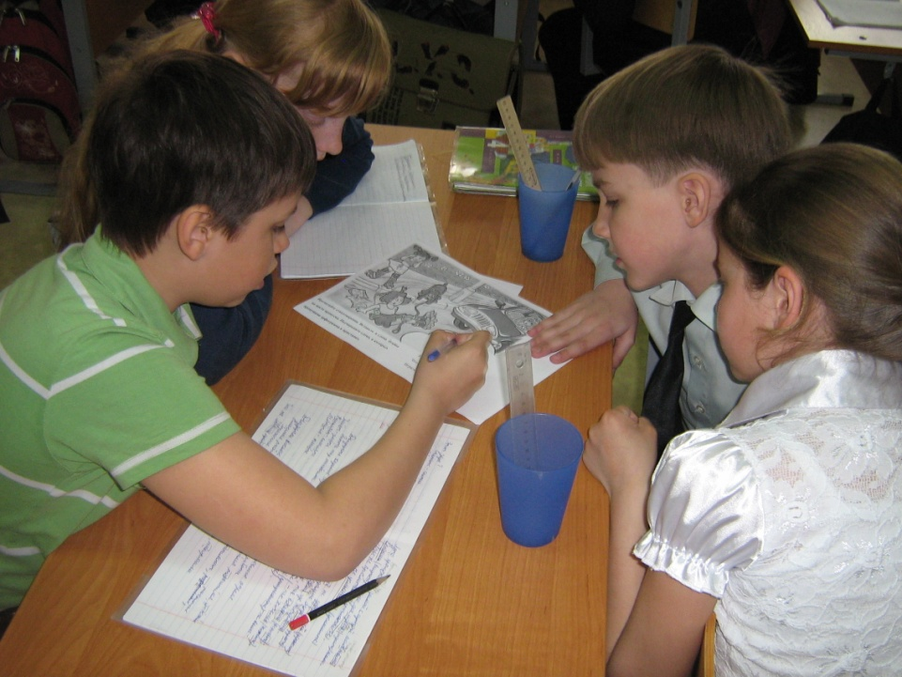
Метод проектов – это система учебно-познавательных приёмов, которые позволяют решить ту или иную проблему в результате самостоятельных и коллективных действий студентов (учащихся) и обязательной презентации результатов их работы. Метод проектов ориентирован на самостоятельную деятельность обучающихся - индивидуальную, парную, групповую.
Проектная деятельность
способствует формированию ключевых компетентностей
обучающихся, подготовки их к реальным условиям жизнедеятельности.
Выводит процесс обучения и воспитания из стен образовательных учреждений в окружающий мир.

Slide 16
Основные этапы работы над проектом
Проблема
Презентация
Проектирование
ПРОЕКТ
Продукт
Поиск информации

Slide 17
Классификация проектов
По срокам исполнения
краткосрочный
среднесрочный
долгосрочный
По виду деятельности обучающихся
исследовательские
информационные
творческие
практические
игровые
По объёму и виду информации
монопредметный
межпредметный
надпредметный
По количеству участников
индивидуальный
парный
групповой

Slide 18
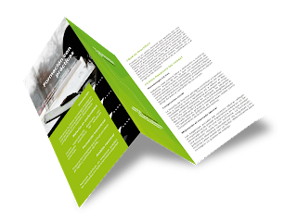
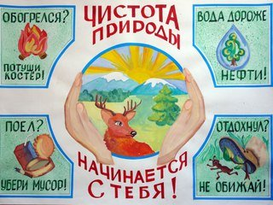
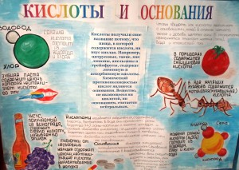
Примеры продуктов проектной работы
Буклеты
Стенгазеты
Альбомы
Макеты
Плакаты
Кластеры

Slide 19
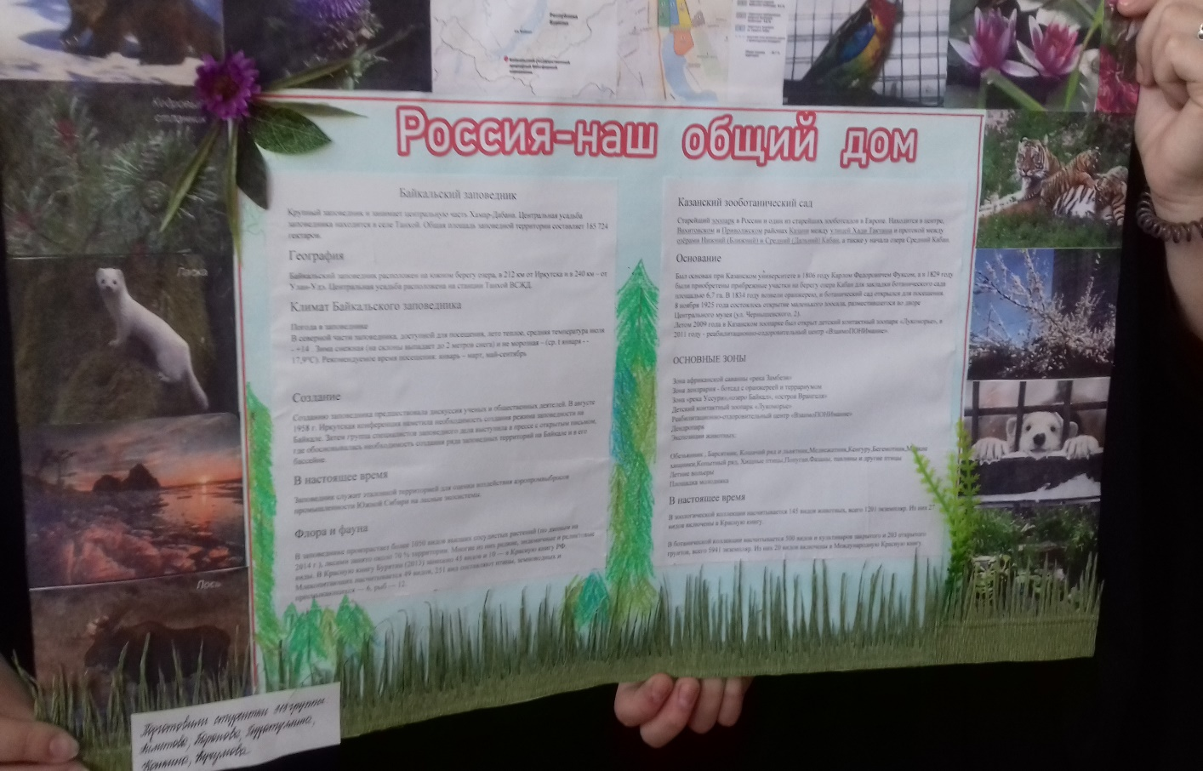
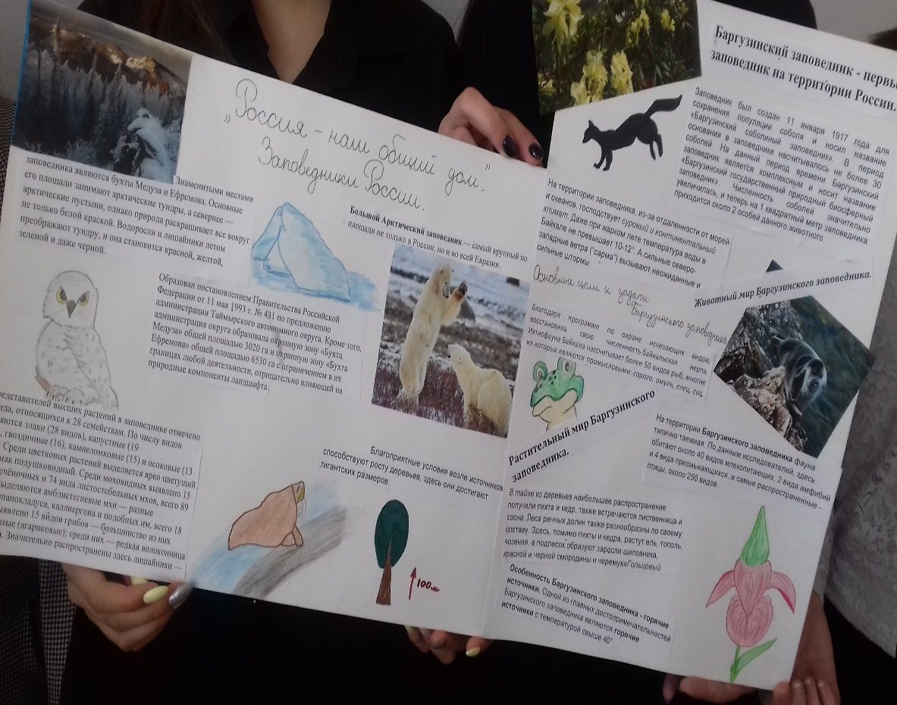
Примеры продуктов проектной работы

Slide 20
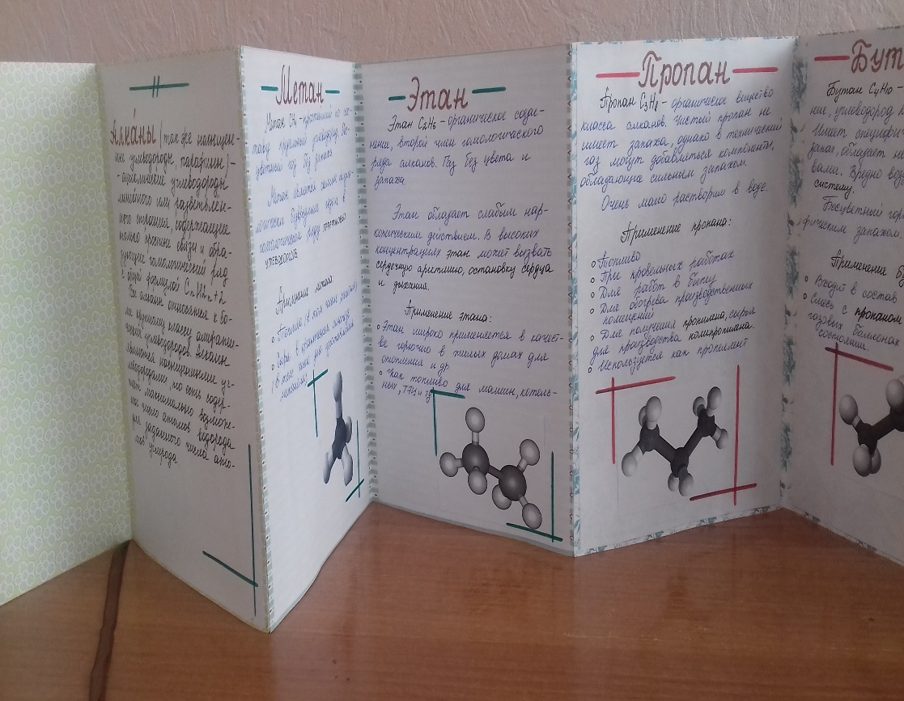
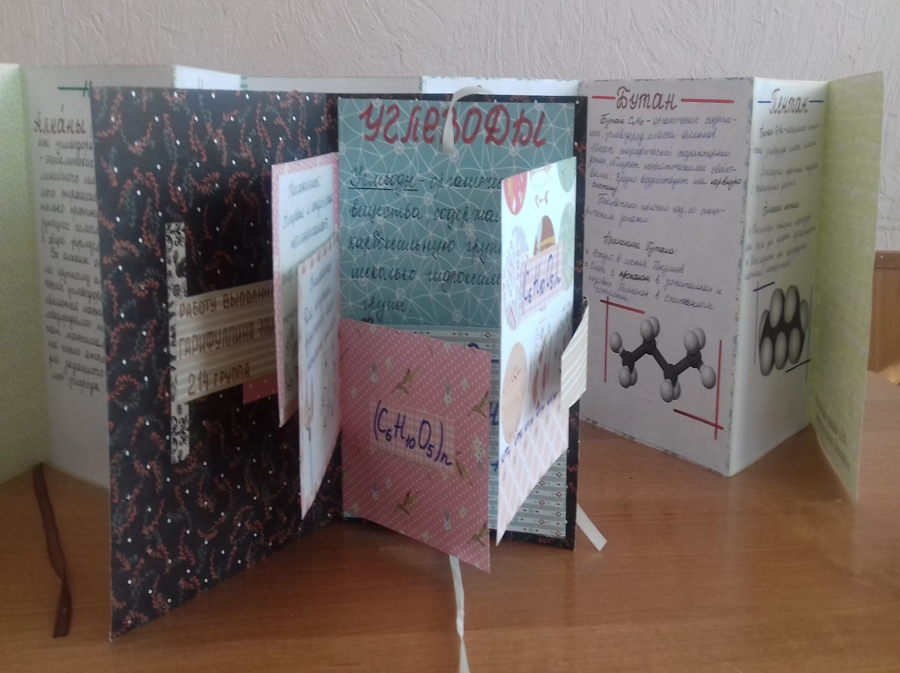
Примеры продуктов проектной работы

Slide 21
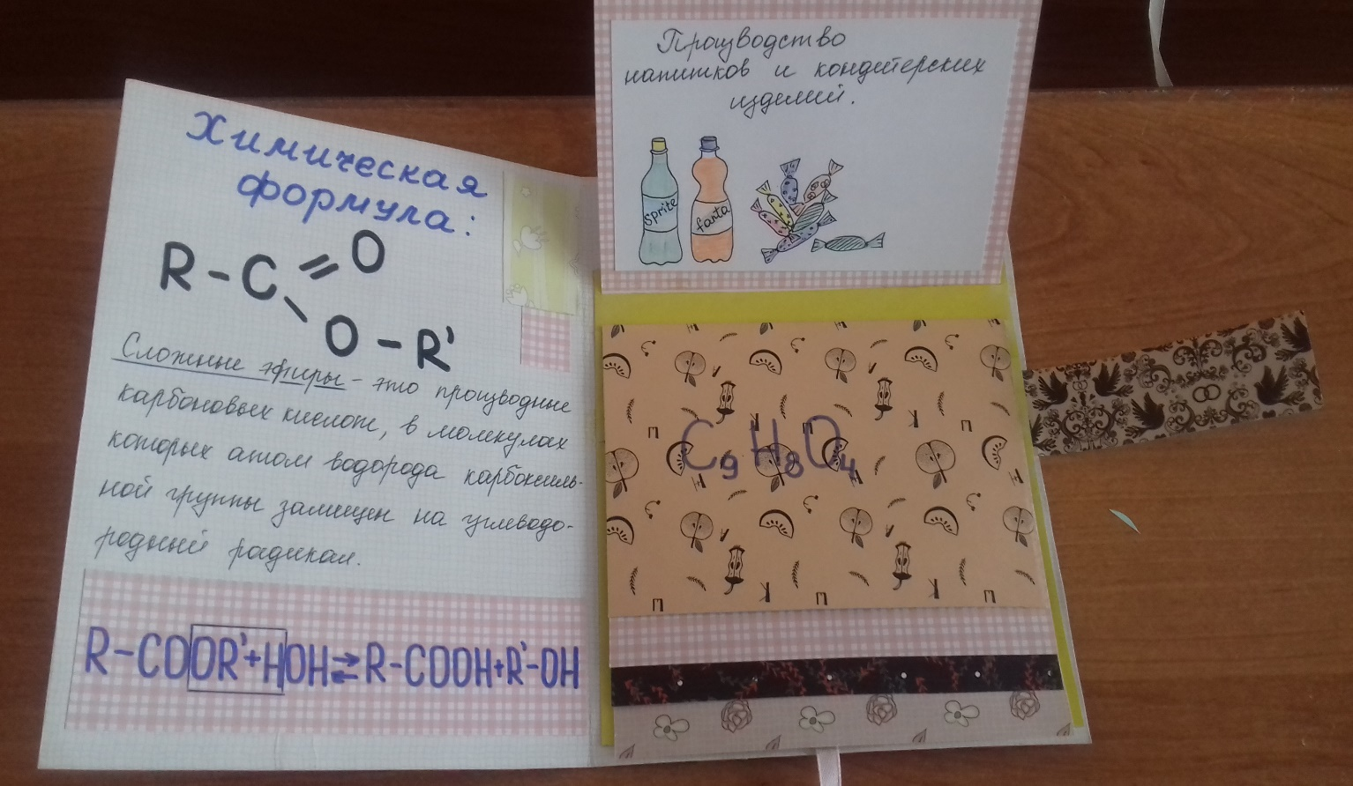
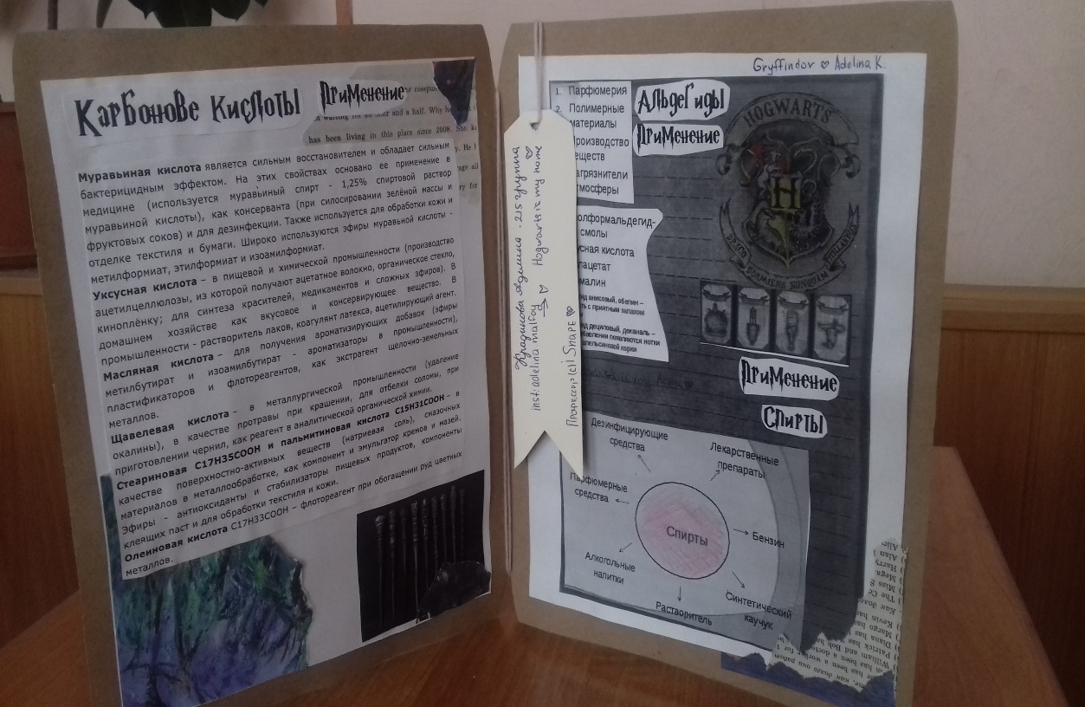
Примеры продуктов проектной работы

Slide 22
Технология развития критического мышления

Slide 23
Цель применения технологии развития критического мышления:
Развитие мыслительных навыков студентов (учащихся), необходимых для учёбы и обычной жизни (умение принимать взвешенные решения, работать с информацией, анализировать, рассматривать различные стороны решения).

Slide 24
Критическое мышление — это:
способность ставить новые, полные смысла вопросы;
вырабатывать разнообразные, подкрепляющие аргументы;
принимать независимые продуманные решения.

Slide 25
Критически мыслящий человек задает вопросы
Что я знаю?
Что я узнал нового?
Как изменились мои знания?
Что я буду с этим делать?(как я могу применять новые знания)

Slide 26
Трёхфазовая структура урока
Вызов
Осмысление (реализация)
Рефлексия

Slide 27
Цели стадии «Вызов»
Актуализация опыта и предыдущих знаний обучаемых.
Активизация деятельности обучающихся.
Формирование мотивации на учебную деятельность.
Постановка обучаемыми индивидуальных целей в учебной деятельности.

Slide 28
Приемы стадии «Вызов»
Альтернативный тест (верно – не верно)
Формулировка вопросов, ответы на которые нужно найти в тексте
Кластер (задается ключевое слово. Учащиеся называют факты, термины, даты, относящиеся к этому слову. Затем "гроздья" кластера можно группировать, объединяя ответы по какому-либо принципу)
Таблица «З–Х–У» (на стадии «вызов» заполняются первые 2 колонки)
Смысловое чтение

Slide 29
Прием “Смысловое чтение и работа с текстом”
Преподаватель заранее подготавливает текст, содержащий ошибочную информацию, и предлагает учащимся выявить допущенные ошибки.
Важно, чтобы задание содержало в себе ошибки 2 уровней:
А – явные, которые достаточно легко выявляются учащимися, исходя из их личного опыта и знаний;
Б - скрытые, которые можно установить, только изучив новый материал.
Студенты (учащиеся) анализируют предложенный текст, пытаются выявить ошибки, аргументируют свои выводы.
Преподаватель предлагает изучить новый материал, после чего вернуться к тексту задания и исправить те ошибки, которые не удалось выявить в начале урока.

Slide 30
Цели стадии «Осмысление (реализация)»
Получение обучаемыми нового знания.
Формирование понимания и систематизация знаний, соотнесение уже известного с новым.
Освоение способа работы с информацией.
Поддержка целей, поставленных на стадии Вызова.
На данном этапе важно правило –
любое мнение учащегося ценно!

Slide 31
Приемы стадии «Осмысление (реализация)»
Чтение текста с маркировкой по методу insert
Выделение ключевых слов подчёркиванием
Таблица «З–Х–У» (заполняется 3-я колонка)
Взаимоопрос
Сравнительная таблица

Slide 32
Использование приема "Инсерт" на уроках
1 этап. Учащиеся читают текст, маркируя его специальными значками:
V — я это знаю;
+ — это новая информация для меня;
- — я думал по-другому, это противоречит тому, что я знал;
? — это мне интересно узнать, непонятно, нужны объяснения, уточнения.

Slide 33
Использование приема "Инсерт" на уроках
2 этап. Заполняется таблица
V | + | _ | ?
Термины и понятия, которые уже известны | Новое, что стало известно из текста | Думал(а) иначе | Интересно, непонятно, нужно разобраться
В таблицу переносятся в кратком изложении помеченные части текста под знаками, которые были поставлены на полях страницы

Slide 34
Использование приема "Инсерт" на уроках
2. Пример заполнения таблицы по теме
«Предельные углеводороды»
V | + | _ | ?
Относятся к органичес ким веществам | Классифицируют на 2 группы – «Алканы» и «Циклоалканы», входят в состав нефти и газа | Думал, что имеют только газообраз ное состояние | Как перерабаты вают и где используют продукты переработки?

Slide 35

Использование приема "Инсерт" на уроках
3 этап. Чтение таблицы несколькими студентами (выборочно). Никакого обсуждения, просто зачитывание тезисов.
4 этап. Повторное чтение текста. Эта стадия переводит урок уже в этап осмысления. При этом таблица может пополниться, либо какие-то тезисы уже перейдут из одной колонки в другую.

Slide 36
Прием "Инсерт" может работать на каждом этапе урока.
Во-первых, он заставляет вспомнить то, что уже известно, то есть то, что нужно для стадии вызова.
Во-вторых, позволяет вычленить из текста новое — что характерно для стадии осмысления.
И, в-третьих, предполагает самостоятельный анализ информации, интерактивное обсуждение, что приемлемо на стадии размышления или рефлексии.

Slide 37

Взаимоопрос
Один из способов работы в парах. Используется на стадии «осмысления».
Технология применения:
Два ученика читают текст, останавливаясь после каждого абзаца, и задают друг другу вопросы разного уровня по содержанию прочитанного.
Данная форма способствует развитию коммуникативных навыков.

Slide 38
Приём «Заполнение пропусков» – в тексте закрывается часть слов и понятий, студенты подбирают спрятанные слова по смыслу, т.е. задача - восстановить текст.
Строение ПТ.docx

Slide 39
Цели стадии «Рефлексия»
Усвоение нового знания.
Создание целостного представления о предмете изучения.
Постановка новых целей в учебной деятельности.
Оценка и самооценка развития обучаемых в теме.

Slide 40
Приемы стадии «Рефлексия»
На данном этапе обсуждаются записи, внесенные в таблицу по методу insert. Идет анализ того, как накапливаются знания. Путь от старого к новому становится более наглядным и понятным.
Творческая работа – синквейн
Возвращение к ключевым словам, верным и неверным утверждениям
Достраивание кластера из ключевых слов
Перепутанные логические цепи

Slide 41
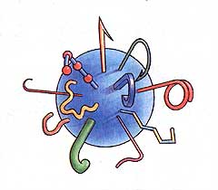
Кластеры
Это способ графической организации материала, позволяющий сделать наглядными те мыслительные процессы, которые происходят при погружении в ту или иную тему. Иногда такой способ называют «наглядным мозговым штурмом».
Могут быть использованы как в урочное время, так и при выполнении творческих домашних заданий.

Slide 42
Роль кластеров в обучение
1. Наглядное представление информации
2. Обобщение и систематизация больших
объемов информации
3. Представление информации в виде конспекта, опорной схемы, которые могут быть использованы на этапе решения задач
4. Конструируют учебное содержание в соответствии с возрастными особенностями учащихся
5. Развивают творческие и интеллектуальные способности учащихся, мышление, память, а также проявляют интуитивные способности

Slide 43
Памятка по составлению кластеров
Как заполнять?
Кластер многие называют «логической схемой», «виноградной лозой». Кластер состоит из ячеек, которая заполняется по ходу обсуждения темы. В центре размещаем ключевое слово, затем заполняем ячейки, которые помогут нам раскрыть сущность понятия (ключевого слова). Далее каждая ячейка раскрывается по образу «виноградной лозы»

Slide 44
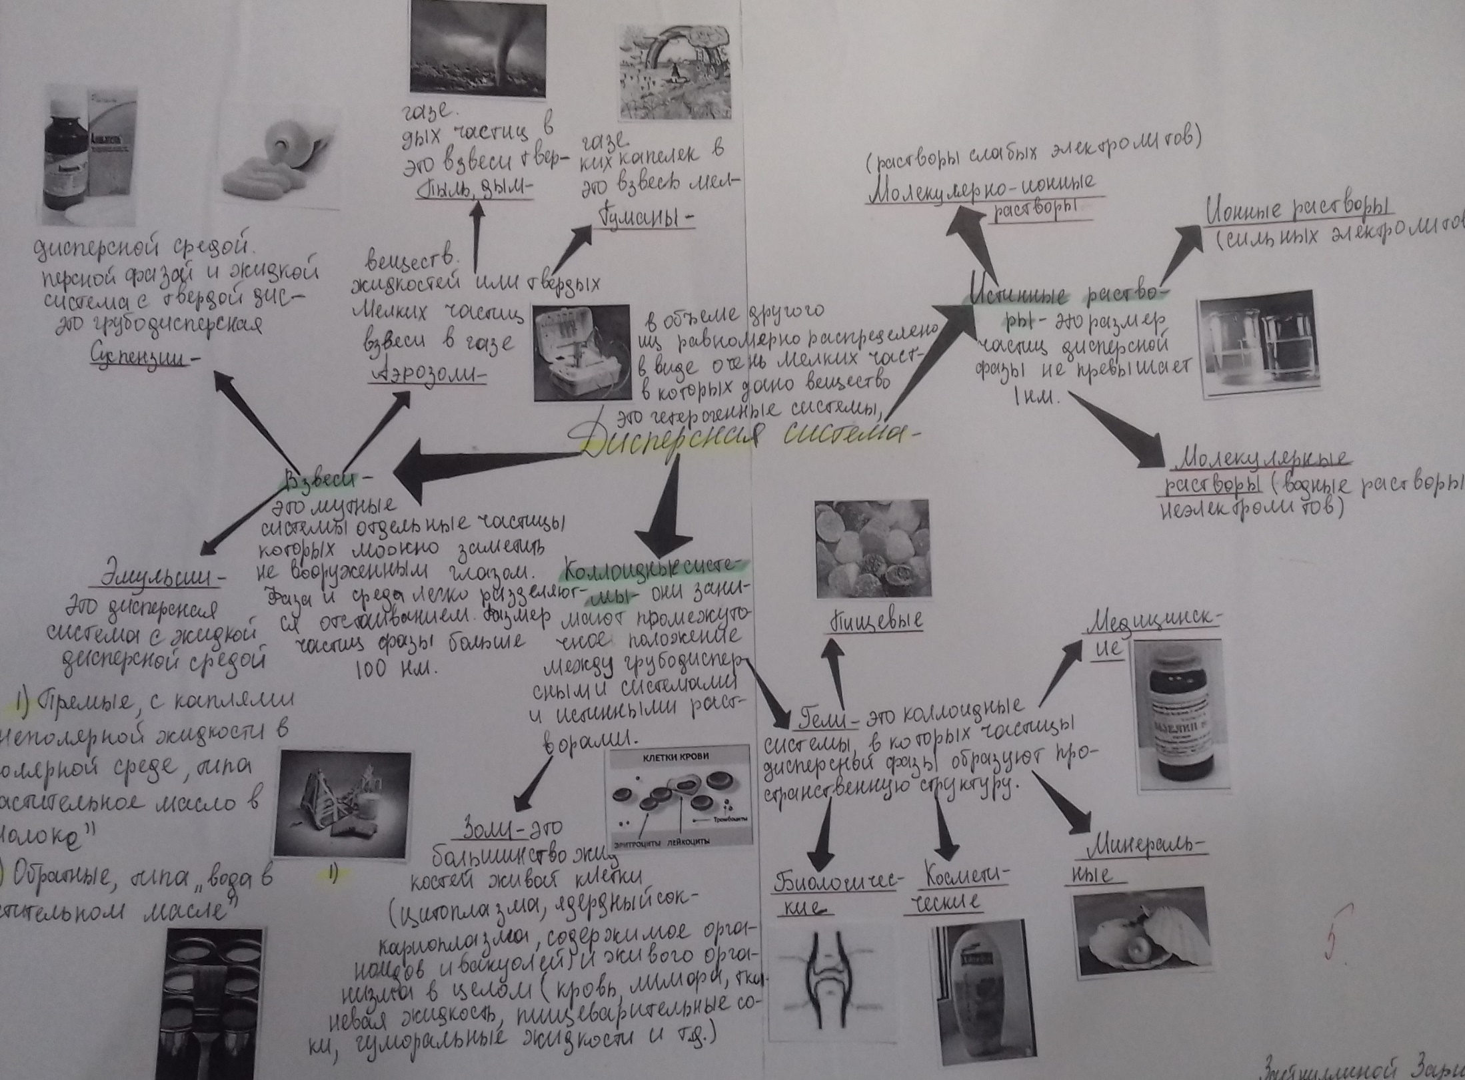

Slide 45
Синквейн (в переводе с французского слово “синквейн” означает стихотворение, состоящее из пяти строк, которое пишется по определенным правилам
1 строка - 1 существительное (тема)
2 строка - 2 прилагательных (описывающие признаки и свойства выбранного предмета)
3 строка - 3 глагола (описывающие действия по теме)
4 строка – фраза из 4-х слов (отношение к теме)
5 строка - 1 слово – резюме (синоним темы)

Slide 46
Аммиак бесцветный, легкий взаимодействует , раздражает, «отрезвляет» газ с резким характерным запахом нитрид водорода
Химия Органическая, неорганическая. Открывает, изучает, превращает. Очень сложный предмет
Это жизнь

Slide 47
Развитие критического мышления приводит к следующим результатам:
Высокая мотивация учащихся к образовательному процессу.
Возрастание мыслительных возможностей учащихся, гибкости мышления, его переключения с одного типа на другой.
Развитие способности самостоятельно конструировать, строить понятия и оперировать ими.
Развитие способности передавать другим авторскую информацию, подвергать ее коррекции, понимать и принимать точку зрения другого человека.
Развитие умения анализировать полученную информацию.

